Slide 1


Circuitos Eléctricos
Dr. Ricardo Rico Molina rricom@uaemex.mx
Centro Universitario UAEM Nezahualcóyotl
Notes:
PORTADA 2

Slide 2

Directorio
Rector
Doctor en Educación Alfredo Barrera Baca
Maestra en Salud Pública
María Estela Delgado Maya Secretaria de Docencia
Doctor en Ciencias e Ingeniería
Carlos Eduardo Barrera Díaz Secretario de Investigación y Estudios Avanzados
Doctor en Ciencias Sociales
Luis Raúl Ortiz Ramírez Secretario de Rectoría
Doctor en Arte
José Édgar Miranda Ortiz Secretario de Difusión Cultural
Maestra en Comunicación
Jannet Valero Vilchis Secretaria de Extensión y Vinculación
Maestro en Economía
Javier González Martínez Secretario de Administración
Doctor en Ciencias de la Computación
José Raymundo Marcial Romero Secretario de Planeación y Desarrollo Institucional
Maestra en Lingüística Aplicada
María del Pilar Ampudia García Secretaria de Cooperación Internacional
Doctora en Ciencias Sociales y Políticas
Gabriela Fuentes Reyes Abogada General
Licenciado en Comunicación
Gastón Pedraza Muñoz Director General de Comunicación Universitaria
Maestro en Relaciones Interinstitucionales
Jorge Bernáldez García Secretario Técnico de la Rectoría
Maestra en Administración Publica
Guadalupe Ofelia Directora General de Centros Universitarios
Santamaría González y Unidades profesionales
Maestro en Administración
Ignacio Gutiérrez Padilla Contralor
Titulo de la presentación
Notes:
INTERIORES

Slide 3
Directorio
Nezahualcóyotl
Maestro en Derecho Juan Carlos Medina Huicochea
Encargado del Despacho de la Dirección del Centro Universitario UAEM Nezahualcóyotl
Maestro en Ciencias
José Antonio Castillo Jiménez Subdirector Académico
Licenciado en Economía
Ramón Vital Hernández Subdirector Administrativo
Doctora en Ciencias Sociales
María Luisa Quintero Soto Coordinadora de Investigación y Estudios Avanzados
Licenciado en Administración de Empresas
Víctor Manuel Durán López Coordinador de Planeación y Desarrollo Institucional
Doctor en Relaciones Internacionales
Rafael Alberto Durán Gómez Coordinador de la Licenciatura en Comercio Internacional
Maestra en Ciencias
Gabriela Kramer Bustos Coordinadora de la Licenciatura en Educación para la Salud
Doctor en Ingeniería de los Sistemas
Ricardo Rico Molina Coordinador de la Licenciatura en Ingeniería en Sistemas Inteligentes
Doctor en Urbanismo
Noé Gaspar Sánchez Coordinador de la Licenciatura en Ingeniería en Transporte
Maestro en Ciencias de la Computación
Erick Nicólas Cabrera Álvarez Coordinador de la Licenciatura en Seguridad Ciudadana
Titulo de la presentación
Notes:
INTERIORES

Slide 4
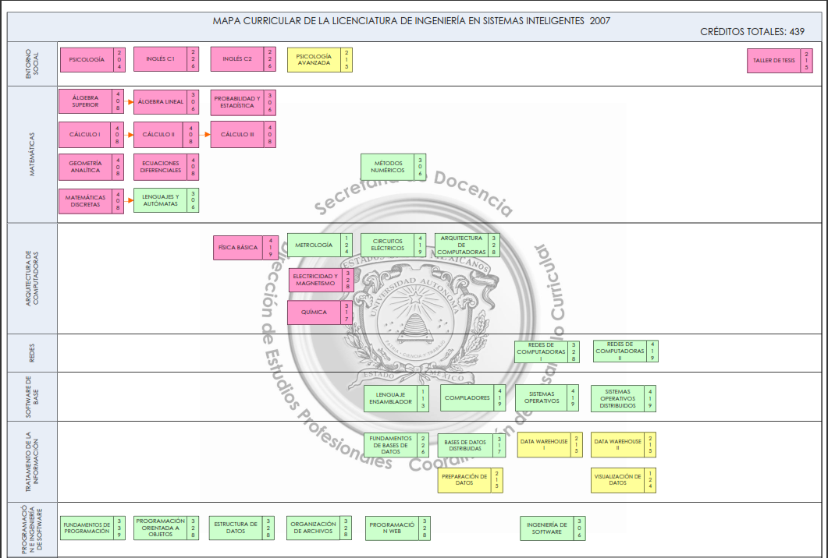
Mapa curricular
Titulo de la presentación
Notes:
INTERIORES

Slide 5
Contenido
Circuitos Eléctricos
Unidad 2. Métodos de análisis y teoremas de circuitos eléctricos de C.D
2.1 Fuentes dependientes e independientes,
2.2 Transformación de fuentes
2.3 Análisis de nodos
2.4 Análisis de mallas
2.5 Linealidad y superposición
2.6 Teorema de Thevenin
2.7 Teorema de Norton
2.8 Máxima transferencia de potencia
2.9 Capacitancia e Inductancia.
Titulo de la presentación
Notes:
INTERIORES

Slide 6
Secuencia Didáctica
Unidad 2. Métodos de análisis y teoremas de circuitos eléctricos de C.D
2.1 Fuentes dependientes e independientes
2.2 Transformación de fuentes
2.3 Análisis de nodos
2.4 Análisis de mallas
2.5 Linealidad y superposición
2.6 Teorema de Thevenin
2.7 Teorema de Norton
2.8 Máxima transferencia de potencia
2.9 Capacitancia e Inductancia.
2.1 Fuentes dependientes e independientes
2.2 Transformación de fuentes
2.3 Análisis de nodos
2.4 Análisis de mallas
2.5 Linealidad y superposición
2.6 Teorema de Thévenin

Slide 7
Presentación
El presente Material Visual de la Unidad de Aprendizaje Circuitos Eléctricos de la licenciatura en Ingeniería en Sistemas Inteligentes reúne los contenidos básicos de la unidad 2. Métodos de análisis y teoremas de circuitos eléctricos de C.D.
Titulo de la presentación
Notes:
INTERIORES

Slide 8
2.1 Fuentes dependientes e independientes
Para que las cargas estén en movimiento, en los circuitos eléctricos debe haber al menos una fuente de alimentación que establezca diferencias de potencial.
Las fuentes de alimentación se conocen también como elementos activos debido a que son las que entregan energía al circuito. Existen dos tipos de fuentes, las fuentes independientes y las fuentes dependientes.
Titulo de la presentación
Notes:
INTERIORES

Slide 9
2.1 Fuentes independientes
Fuentes de tensión independientes
Son los tipos más comunes de fuentes de alimentación que encontramos en prácticamente cualquier circuito. Entre sus bornes proveen una diferencia de potencial (o tensión) constante, por ese motivo la corriente que entregan depende del valor de la resistencia del circuito o de la resistencia de carga que conectemos.
El valor de tensión proporcionado es independiente del valor de la carga que se conecte.
Las fuentes de tensión se simbolizan con dos líneas de distinto tamaño, correspondiendo la mas grande al polo positivo

Slide 10
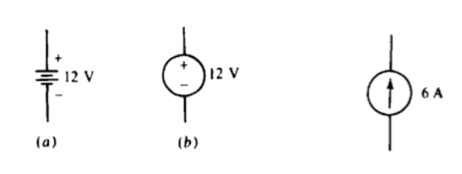
2.1 Fuentes independientes
Fuente independiente de corriente provee una corriente ambos independientes de cualquier otro voltaje o corriente

Slide 11
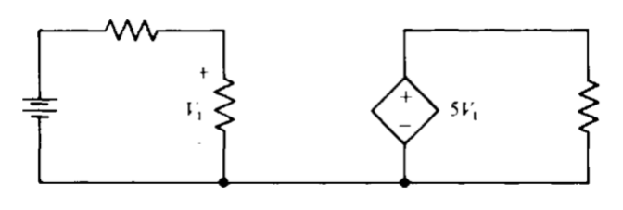
2.1 Fuentes dependientes
En contraste una fuente dependiente (también llamada fuente controlada) provee un voltaje o una corriente que depende de un voltaje o una corriente en otra parte del circuito

Slide 12
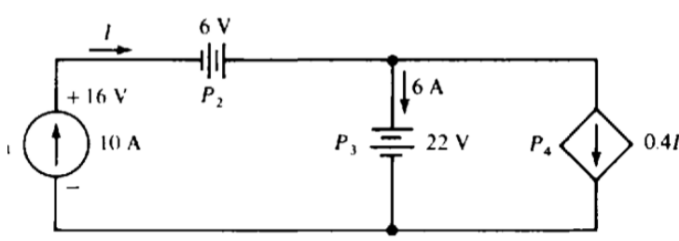
2.1 Fuentes dependientes
Fuente dependiente de corriente

Slide 13
2.2 Transformación de fuentes
Es el proceso de remplazar una fuente de tensión Vs en serie con un resistor R por una fuente de corriente Is en paralelo con un resistor R o viceversa.
Para lo anterior se considera que se pueden intercambiar fuentes prácticas de voltaje o corriente sin afectar al resto del circuito

Slide 14
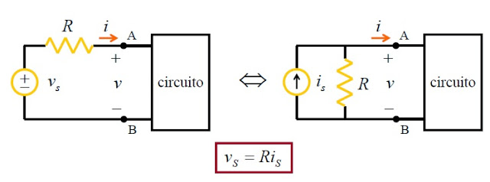
2.2 Transformación de fuentes
Se cumple que ambos circuitos son equivalentes

Slide 15
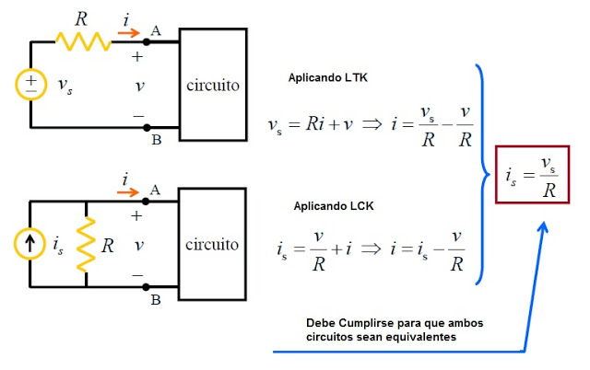
2.2 Transformación de fuentes

Slide 16
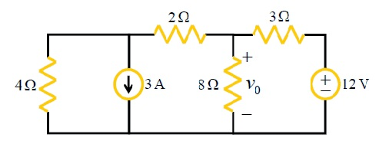

2.2 Transformación de fuentes
Aplicando transformación de fuentes obtenga Vo.
Respuesta

Slide 17
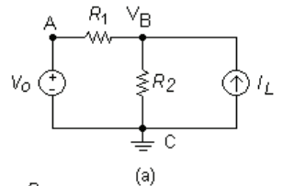

2.2 Transformación de fuentes
Ejemplo 2. Calcular V_{B} usando la transformación de fuentes
Respuesta

Slide 18
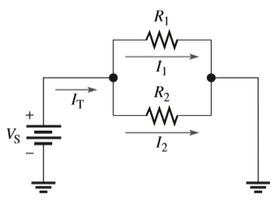
2.2 Transformación de fuentes
DIVISORES DE CORRIENTE
Un circuito en paralelo actúa como divisor de corriente porque la corriente que entra a la unión de ramas dispuestas en paralelo “se divide” en varias corrientes individuales.

Slide 19
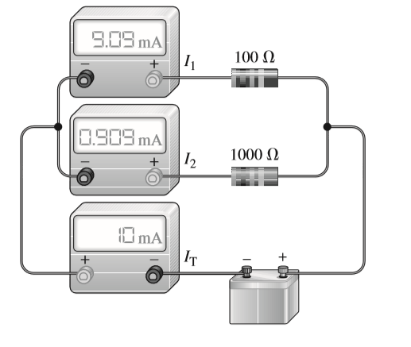
2.2 Transformación de fuentes
DIVISORES DE CORRIENTE
Entre los resistores en paralelo, la corriente total se divide en corrientes con valores que son inversamente proporcionales a los valores de resistencia.

Slide 20

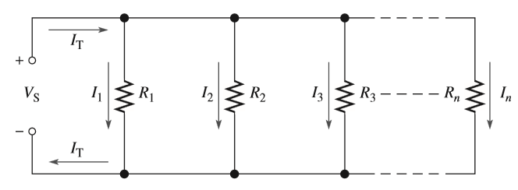
2.2 Transformación de fuentes
DIVISORES DE CORRIENTE
La corriente a través de cualquiera de los resistores en paralelo es Ix, donde x representa el número de un resistor en particular (1, 2, 3, y así sucesivamente).

Slide 21



2.2 Transformación de fuentes
DIVISORES DE CORRIENTE
El voltaje de fuente, VS, aparece a través de cada uno de los resistores en paralelo, y Rx representa cualquiera de estos resistores. El voltaje total de la fuente, VS, es igual a la corriente total multiplicada por la resistencia total en paralelo.
Sustituir VS por I_{T}R_{T}
se obtiene
La corriente (Ix) a través de cualquier rama es igual a la resistencia total en paralelo (R_{T}) dividida entre la resistencia (Rx) de dicha rama, y multiplicada entonces por la corriente total (I_{T}) que entra a la unión de ramas en paralelo.

Slide 22
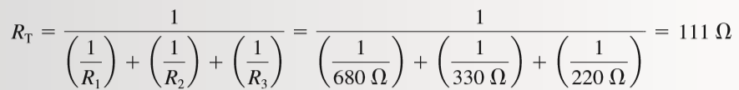
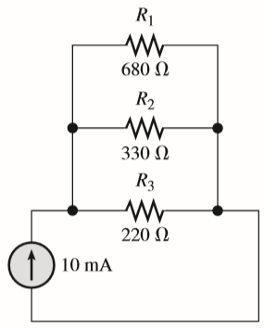
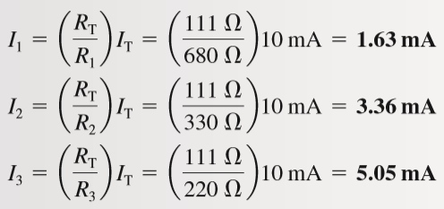
2.2 Transformación de fuentes
DIVISORES DE CORRIENTE
Determine la corriente que circula por cada resistor en el circuito

Slide 23
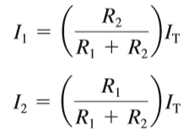
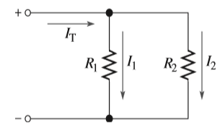
2.2 Transformación de fuentes
DIVISORES DE CORRIENTE
Ecuación para dos ramas

Slide 24
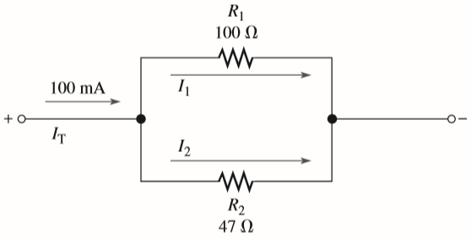
2.2 Transformación de fuentes
DIVISORES DE CORRIENTE
Encuentre I₁ e I₂
I₁ = 32 mA
I₂ = 68 mA

Slide 25

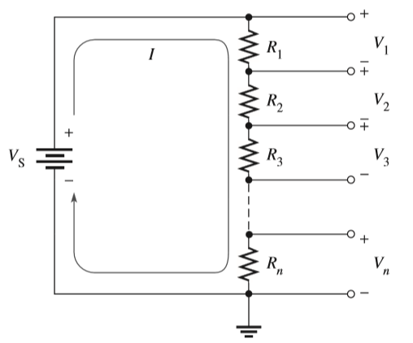


2.2 Transformación de fuentes
DIVISORES DE VOLTAJE
Sean Vx la caída de voltaje a través de cualquiera de los resistores y Rx el número de un resistoren particular o de una combinación de resistores. Con la ley de Ohm, se puede expresar la caída de voltaje en Rx como sigue:
La corriente que circula por el circuito es igual al voltaje de la fuente dividido entre la resistencia total (I = V_{S}/R_{T})

Slide 26


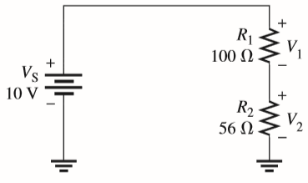

2.2 Transformación de fuentes
DIVISORES DE VOLTAJE
Determine V₁ Y V₂

Slide 27
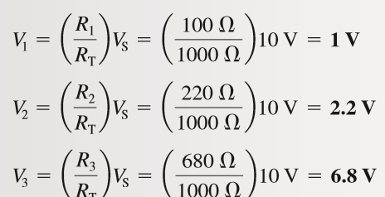
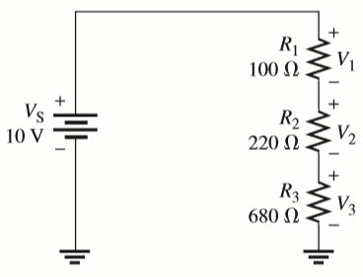
2.2 Transformación de fuentes
DIVISORES DE VOLTAJE
Determine V₁ Y V₂

Slide 28
2.3 Análisis de nodos
En el análisis por nodos se parte de la aplicación de KCL a cada nodo del circuito para encontrar al final todos los voltajes de nodo del circuito. Para que el sistema de ecuaciones sea consistente debe haber una ecuación por cada nodo. Así el número de incógnitas (voltajes de nodo) es igual al número de ecuaciones (una por nodo)

Slide 29
2.3 Análisis de nodos
De acuerdo al tipo de circuito y la forma en que se seleccione el nodo de referencia se pueden tener distintas posibilidades de conexión de las fuentes:
• Fuentes de corriente independientes
• Fuentes de corriente controladas
• Fuentes de voltaje independientes a tierra
• Fuentes de voltaje independientes flotantes
• Fuentes de voltaje controladas a tierra
• Fuentes de voltaje controladas flotantes

Slide 30
2.4 Análisis de mallas
En el análisis de mallas se parte de la aplicación de KVL a un conjunto mínimo de lazos para encontrar al final todas las corrientes de lazo. A partir de las corrientes de lazo es posible encontrar todas las corrientes de rama. El número de lazos que se pueden plantear en un circuito puede ser muy grande, pero lo importante es que el sistema de ecuaciones represente un conjunto mínimo de lazos independientes.
Este conjunto mínimo es cualquiera en el cual todos los elementos (ramas) hayan sido tenidos en cuenta en al menos una malla. Las otras posibles mallas serán entonces redundantes. Aquí también el número de incógnitas (corrientes de lazo) debe ser igual al número de ecuaciones (una por malla del conjunto mínimo).

Slide 31
2.4 Análisis de mallas
En el análisis de mallas se parte de la aplicación de KVL a un conjunto mínimo de lazos para encontrar al final todas las corrientes de lazo. A partir de las corrientes de lazo es posible encontrar todas las corrientes de rama. El número de lazos que se pueden plantear en un circuito puede ser muy grande, pero lo importante es que el sistema de ecuaciones represente un conjunto mínimo de lazos independientes.
Este conjunto mínimo es cualquiera en el cual todos los elementos (ramas) hayan sido tenidos en cuenta en al menos una malla. Las otras posibles mallas serán entonces redundantes. Aquí también el número de incógnitas (corrientes de lazo) debe ser igual al número de ecuaciones (una por malla del conjunto mínimo).

Slide 32
2.4 Análisis de mallas
De acuerdo al tipo de circuito y la forma en que se seleccionen las mallas se pueden tener distintas posibilidades de conexión de las fuentes:
• Fuentes de corriente controladas
• Fuentes de voltaje independientes
• Fuentes de voltaje controladas
• Fuentes de corriente independientes no compartidas por varias mallas
• Fuentes de corriente independientes compartidas por varias mallas

Slide 33
2.5 Linealidad y superposición
En cualquier rama dada de un circuito con múltiples fuentes, la corriente puede calcularse al determinaren esa rama particular las corrientes producidas por cada fuente que actúa sola, con todas las demás fuentes reemplazadas por sus resistencias internas. La corriente total en la rama es la suma algebraica de las corrientes individuales presentes en dicha rama.
Nota: Una fuente de voltaje ideal tiene resistencia interna de cero y una fuente de corriente ideal tiene resistencia interna infinita

Slide 34
2.5 Linealidad y superposición
1. Dejar una fuente de voltaje (o de corriente) a la vez en el circuito y reemplazar cada una de las demás fuentes de voltaje (o de corriente) con su resistencia interna. Para fuentes ideales, un corto representa resistencia interna de cero y una abertura representa resistencia interna infinita.
2. Determinar la corriente (o el voltaje) particular que se desea justo como si hubiera sólo una fuente en el circuito.
3. Tomar la siguiente fuente que haya en el circuito y repetir los pasos 1 y 2. Hacer esto con cada una de las fuentes.
4. Sumar algebraicamente las corrientes producidas por cada fuente individual para encontrar la corriente real en una rama dada. (Si las corrientes están en la misma dirección, se suman. Si están en direcciones opuestas, se restan y la dirección de la corriente resultante será la misma que la presentada por la cantidad más grande de las cantidades originales.) Una vez determinada la corriente, ya se puede calcular el voltaje mediante la ley de Ohm.

Slide 35
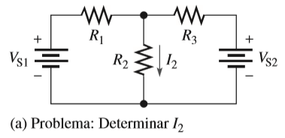
2.5 Linealidad y superposición
Determinar I₂

Slide 36
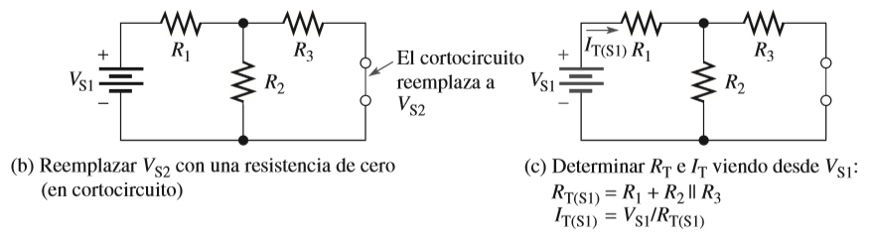
2.5 Linealidad y superposición

Slide 37
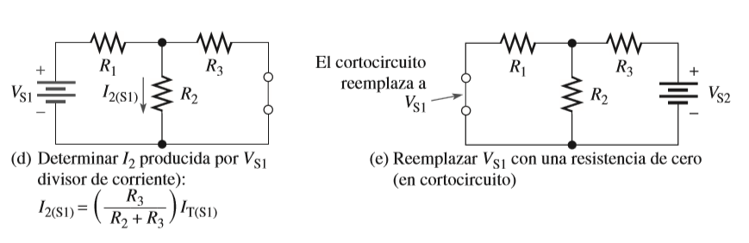
2.5 Linealidad y superposición

Slide 38
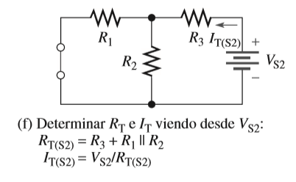
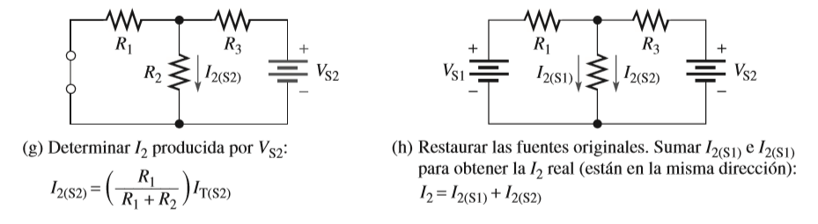
2.5 Linealidad y superposición

Slide 39
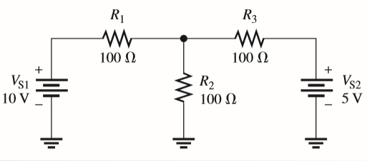
2.5 Linealidad y superposición
Determinar la corriente a través de R2

Slide 40
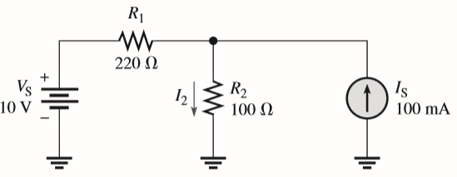
2.5 Linealidad y superposición
Determinar la corriente a través de R2

Slide 41
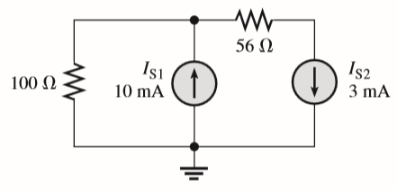
2.5 Linealidad y superposición
Encuentre la corriente a través del resistor de 100 Ω.

Slide 42
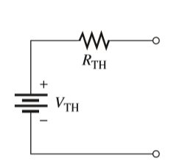
2.6 Teorema de Thevenin
La forma Thevenin equivalente de cualquier circuito resistivo de dos terminales consta de una fuente de voltaje equivalente (VTH) y una resistencia equivalente (RTH).
Los valores del voltaje y de la resistencia equivalentes dependen de los valores del circuito original

Slide 43
2.6 Teorema de Thevenin
En un circuito eléctrico, el voltaje equivalente de Thevenin (VTH) es el voltaje de circuito abierto (sin carga) presente entre dos terminales de salida.
La resistencia equivalente de Thevenin (RTH) es la resistencia total que aparece entre dos terminales en un circuito dado que tiene todas las fuentes reemplazadas por sus resistencias internas.

Slide 44
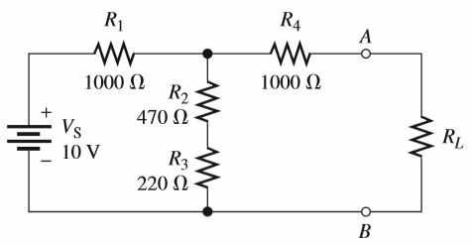
2.6 Teorema de Thevenin
Determine el circuito equivalente de Thevenin entre A y B

Slide 45
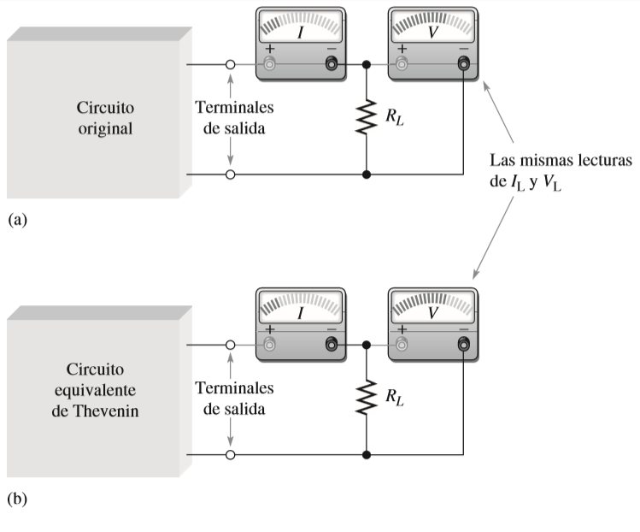
2.6 Teorema de Thevenin
Practica Comprobar cto. Equivalente de thevenin

Slide 46
REFERENCIAS
1.Dorf, Richard C.; Svodoba, James A. “Circuitos eléctricos” Ed. Alfaomega (2014) 9ª Edición ISBN 9701508556
2.Alexander, Charles K.; Sadiku, Matthew N. O. “Fundamentos de Circuitos Eléctricos” 3ra Edición ,Ed. McGraw Hill (2006) ISBN 9701034570
3.Hayt, William H.; Kemmerly, Jack E. “Análisis de circuitos en ingeniería” Ed. McGraw Hill Interamericana (2013) 9ª Edición en Español ISBN 9701004078
4.Edminister, Joseph E.; Nahvi, Mammood “Circuitos eléctricos” Ed. McGraw Hill (1987) Madrid ISBN 8448110617
5. Johnson, David E.; Johnson, Johnny R.; Hilbur, John I.; Scott, Peter D. “Análisis básico de circuitos Eléctricos” Ed. Prentice Hall (1996) ISBN 9688806382
6. Thomas L. Floy; “Principios de Circuitos Eléctricos” Ed. Pearson Educación (2007) ISBN 978-970-26-0967-4

Slide 47

Notes:
CONTRAPORTADA

